Slide 1
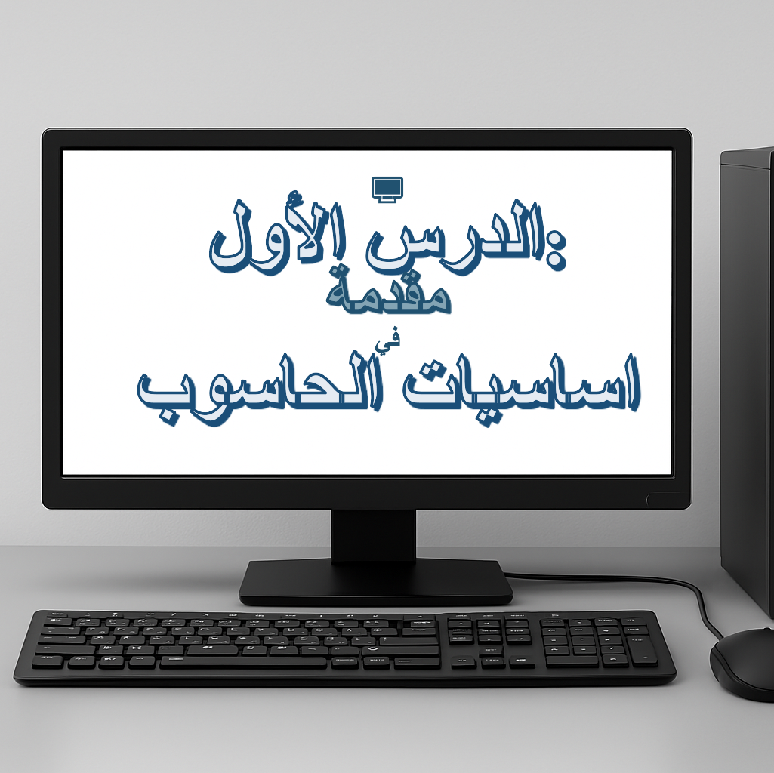

🖥️ الدرس الأول: مقدمة في اساسيات الحاسوب
Presented by Mohamed alaa

Slide 2
🎯 أهداف الدرس
تعرف يعني إيه كمبيوتر.
فهم الوظائف الأساسية للجهاز.
التمييز بين أنواع الأجهزة (Laptop – Desktop – Server).
التعرف على أهم المصطلحات للمبتدئين.
مقارنة بين الأجهزة المختلفة.

Slide 3
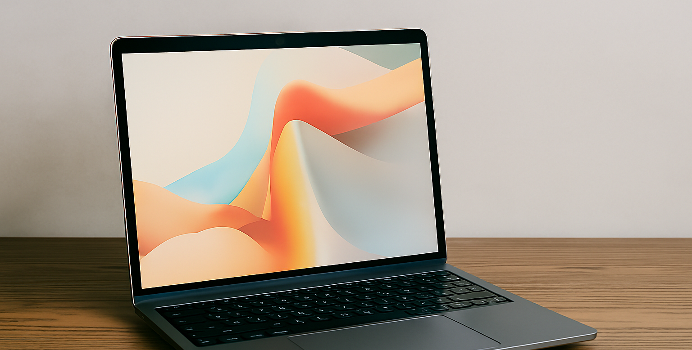
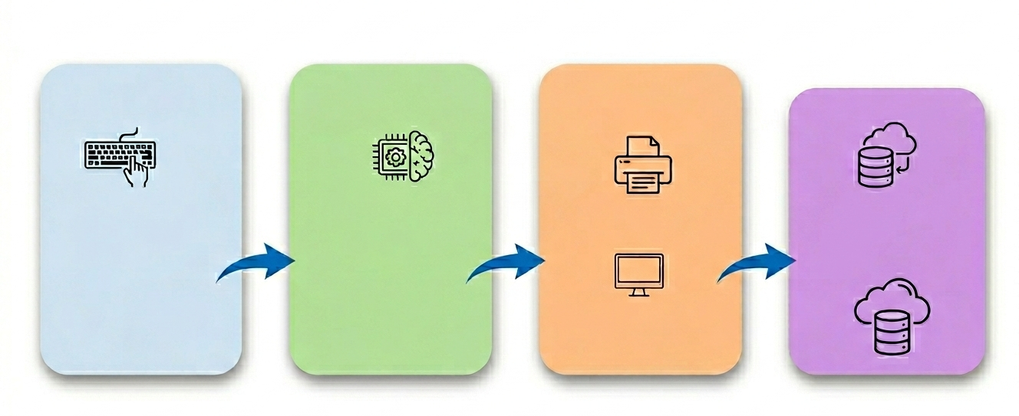
1️⃣ تعريف الكمبيوتر ووظائفه الأساسية
الكمبيوتر: جهاز إلكتروني بيستقبل بيانات (Input)، يعالجها (Processing)، ويطلعلك نتائج (Output).
الوظائف الأساسية:
إدخال البيانات (Input).
معالجة البيانات (Processing).
إخراج النتائج (Output).
تخزين المعلومات (Storage).
💡 مثال عملي: لما تكتب نص على الكيبورد → الكمبيوتر يستقبل النص → يعرضه على الشاشة → ويحفظه في ملف.
Input
Processing
Output
Storage

Slide 4
2️⃣ أنواع الأجهزة
Laptop: خفيف، متنقل، فيه بطارية، مناسب للطلاب والشغل المتنقل.
1
Desktop: ثابت، قوي، سهل الترقية، مناسب للشغل التقيل والمكاتب.
2
Server: جهاز قوي جدًا، بيخدم أجهزة تانية في الشبكة (مواقع – قواعد بيانات – تطبيقات).
3

Slide 5

3️⃣ أهم المصطلحات للمبتدئين
Hardware: المكونات المادية (CPU – RAM – Storage – Monitor).
Software: البرامج اللي بتخليك تستخدم الجهاز (Windows – Office – Apps).
Operating System (OS): النظام اللي بيتحكم في الجهاز (Windows – macOS – Linux).
File & Folder: الملف = مستند أو صورة، الفولدر = مجلد بيجمع ملفات.

Slide 6
4️⃣ الفرق بين الأجهزة المختلفة
النوع | المميزات | العيوب
Laptop | متنقل – بطارية | أغلى – صعب الترقية
Desktop | قوي – أرخص – سهل الترقية | محتاج كهرباء دايمًا – مش متنقل
Server | أداء عالي – يخدم أجهزة كتير | غالي – محتاج خبرة لإدارته

Slide 7
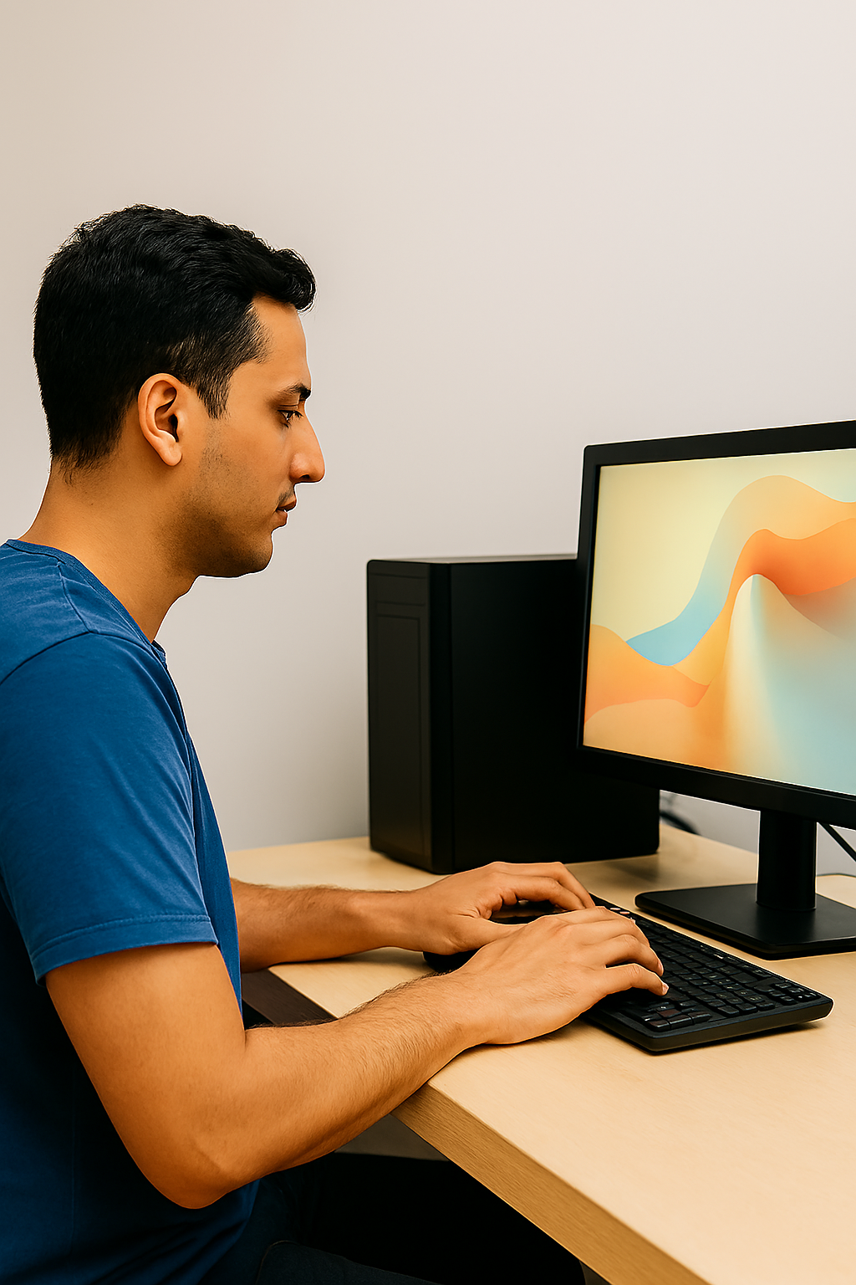

📥 مشروع عملي صغير
افتح جهازك ولاحظ:
إيه نوعه (Laptop أو Desktop).
جرب تكتب نص على Word واحفظه.
فكر: إيه اللي حصل؟ (Input → Processing → Output → Storage).

Slide 8
ملخص الدرس
لكمبيوتر = جهاز بيعالج بيانات ويطلع نتائج.
الوظائف الأساسية: إدخال – معالجة – إخراج – تخزين.
الأنواع: Laptop – Desktop – Server.
أهم المصطلحات: Hardware – Software – OS – File – Folder.

